Slide 1
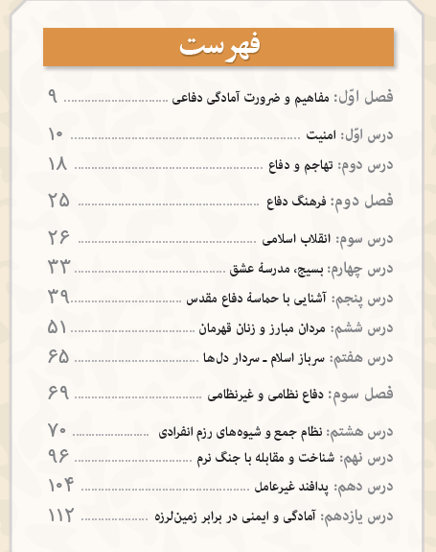
به نام خدا
آشنایی وضرورت کتاب آمادگی دفاعی
دوستان شما درسال های قبل در دروس مطالعات، فارسی، هدیه های آسمانی و بعضی از فعالیت های پرورشی
با مباحث دفاع مقدس آشنا شدید. در این کتاب هم با مفاهیم مهمی مثل امنیت، دفاع و ضرورت دفاع، جهاد ودوران
دفاع مقدس، ایثارو شهادت، آشنایی با بسیج، مهارت آموزی دفاع نظامی وغیرنظامی مثل نظام جمع،شیوه های رزم
انفرادی،پدافندغیرعامل، آشنایی ومقابله با جنگ نرم وآمادگی دربرابرزمین لرزه آشنا می شوید و توانایی واطلاعات
خود را افزایش و تکمیل خواهید کرد.
هدف کتاب آمادگی دفاعی
امام خمینی(رحمت اله علیه): "هرانسان مخلص ومتعهدی که آمادگی دفاعی را لازمه حیات جامعه ی اسلامی بداند
در نزد خدا آبرو پیدا می کند."
رهبر معظم انقلاب: "دفاع جزيی از هویت یک ملت زنده است، هرملتی که نتواند از خود دفاع کند زنده نیست."
برنامه درسی آمادگی دفاعی در صدد تربیت نسلی مؤمن،شجاع،بااراده،غیورمقاوم وتوانمند دربرابرجنگ همه جانبه سخت ونرم
دشمنان است. نوجوانان و جوانان عزیز باید با هوشیاری کامل به حوادث و اتفاقات سیاسی و اجتماعی توجه کنند تا بتوانند با
انتخاب مناسب ترین راه ، نقش مؤثری در حفظ استقلال فرهنگی و سیاسی کشور و پیشرفت میهن خود، و نیز دربرابر هر
گونه تهدید یا تهاجم آمادگی داشته باشد.
نحوه ارزشیابی کتاب:
مشتمل بر دو نمره کتبی و عملی است. نمره کتبی 12 ونمره عملی 8 می باشد.12 نمره همان امتحان پایانی و
نوشتاری پایان هر ترم است و 8 نمره عملی شامل فعالیت های کلاسی (فردی یا گروهی)، پرسش و پاسخ، تحقیق
و پروژه ها، حضور و نظم و انضباط سر کلاس( اعم از حضوری ویا مجازی) می باشد.
.

Slide 2
به نام خدای آگاه و توانا
قوانین و میثاق نامه
من دانش آموز پایه نهم عهد می بندم که قوانین زیر را رعایت کرده و عمل نمایم.
1) به موقع در کلاس( حضوری یا مجازی) حاضرباشم و غیبت غیرموجه نداشته باشم.
2) درانجام فعالیت های فردی و گروهی ونیز پرسش و پاسخ ها تلاش خود را انجام دهم.
3) در طرح سؤال یا پاسخ به پرسش ها رعایت ادب و نزاکت را داشته باشم.
4) درس خود را به موقع مطالعه کرده و در جهت پیشرفت درسی همکلاسی خود تلاش کنم.
5) در انجام وظایف محوله کوشا باشم.
6) به همکلاسی ها، معلم و کارکنان مدرسه خود احترام بگذارم.

